Slide 1
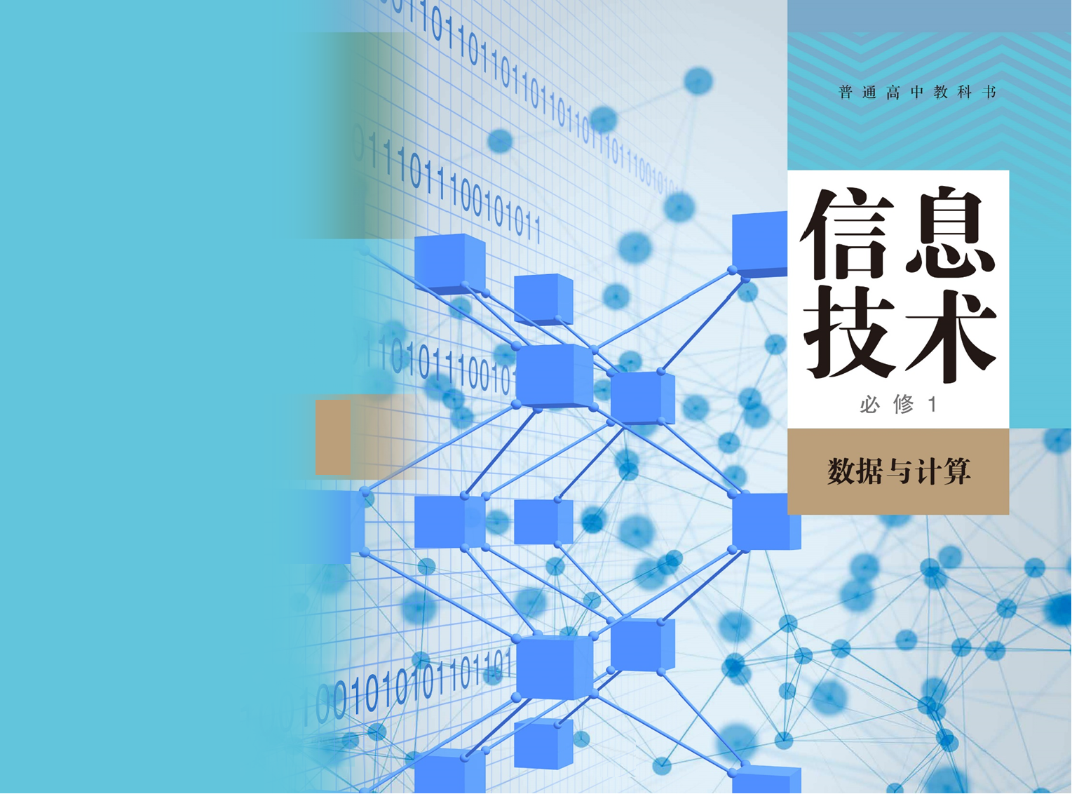



Slide 2
1.3.1 数据科学的兴起

Slide 3
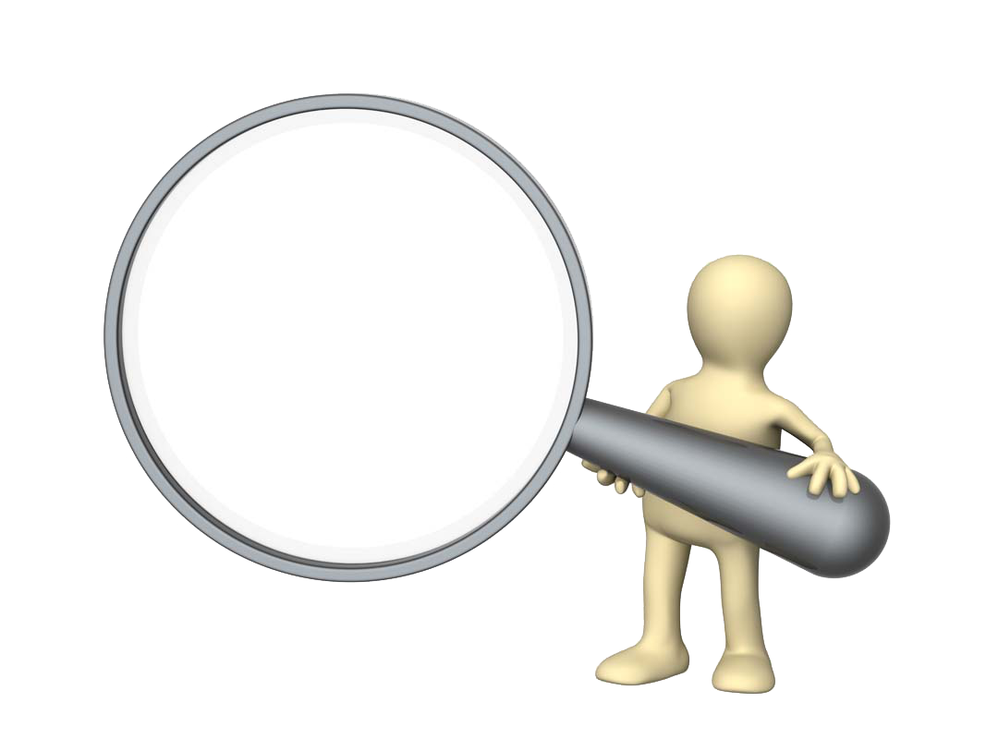
学习目标

Slide 4
学习目标
1
2
3
理解数据学、数据科学的含义。
了解计算工具的革新、数据量的增长对数据科学发展的影响。
认识到数据科学对信息社会发展的巨大推动作用。

Slide 5
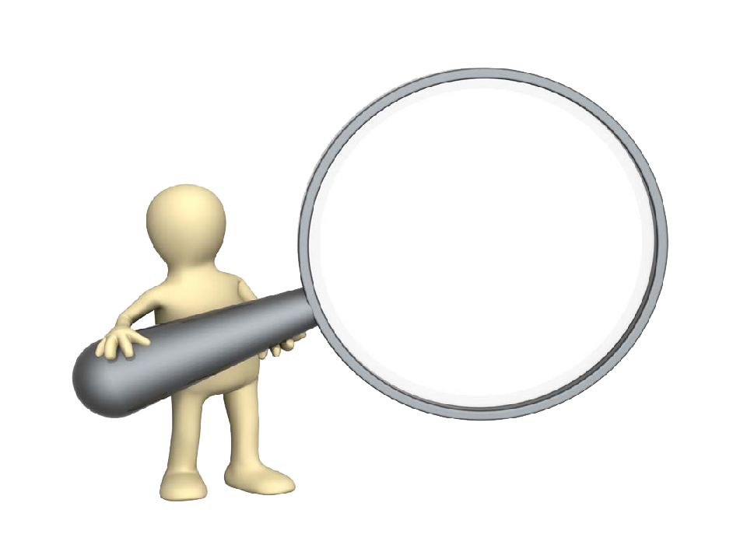
体验探索

Slide 6
每组选择一座城市，通过互联网了解与其有关的人口迁入和迁出的热点城市分别有哪些？
思考：
1.试分析这些人口迁入和迁出的热点城市有何关联。你从中有何发现？
2.“百度迁徙”地图中的数据是如何获取的？数据量会有多大？试说明大数据与传统意义上的数据的区别。

Slide 7
大数据与传统数据的区别
对比项 | 采集方法 | 分析方法 | 表示方法 | ……
大数据
传统数据
采用自动化方法采集数据
采用分布式数据库对数据进行处理
PB（拍字节）以上数量级表示
大多采用关系型数据库和并行数据仓库即可处理
采用手工方法采集数据
GB（吉字节）或TB（太字节）表示

Slide 8
数据科学
为人们提供了认识事物的新方法。

Slide 9
绘制思维导图体会教据科学的发展

Slide 10
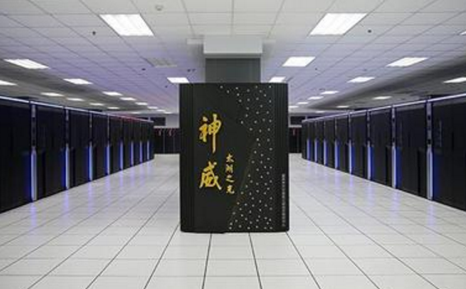
计算工具的革新推动了数据科学的发展
第二代计算机每秒数十万次，可高达300万次
第四代计算机每秒可达上亿次
1
2
3
4
第一代计算机算力：每秒数千次至数万次
第三代计算机一般为每秒数百万次至数千万次
我国“神威·太湖之光”峰值运算速度达到了每秒12.54亿亿次，并行规模超千万核，是划时代的新型超级计算机。

Slide 11
数据量的增长推动了数据科学的发展
文本
视频
点击流量
1
2
3
4
5
6
7
数字
图像、图形
网络日志
传感器采集的声、光、温度等数据

Slide 12
计算工具的革新
数据科学的发展
数据量的增长

Slide 13
交流探讨
展示报告

Slide 14
组内交流探讨数据科学在社会各领域的应用，
形成研究报告，展示共同学习。
国家建设
国产大飞机、北斗卫星导航系统、国家大数据中心等。
城市发展
城市规划、气候分析、旅游攻略等。
健康生活
运动手环、体质健康标准、健康食谱等。
有效学习
学习工具、网络课程、个性化资源推送等。

Slide 15



02
城市发展
01
03
国家建设
汇报研究结果
健康生活
有效学习
04

Slide 16

不局限于对数据本身的研究，也为社会各个领域的发展提供了基于数据进行管理和研究的新思路和新方法。
数据科学

Slide 17
知识延伸

Slide 18

数据科学
生活在信息社会，就需要学习一些数据知识，掌握数据处理方法，挖掘数据价值，通过采集、分析和利用数据让生活和学习更美好。

Slide 19
谢谢观看
Thanks for watching

